Slide 1
Gerenciamento do Tempo

Slide 2
Importância do Gerenciamento do Tempo

Slide 3
Objetivos da sessão
Descrever a importância do Gerenciamento do Tempo
Reconhecer os obstáculos comuns
Identificar estratégias

Slide 4
Obstáculos
Objetivos e prioridades pouco claros
Desorganização pessoal
Falta de planejamento
Distrações e interrupções
Incapacidade para dizer "Não"

Slide 5
Obstáculos
Procrastinação e indecisão
Compromissos pessoais
Obrigações profissionais
Envolvimento com muitas coisas ao mesmo tempo
Estresse e cansaço

Slide 6
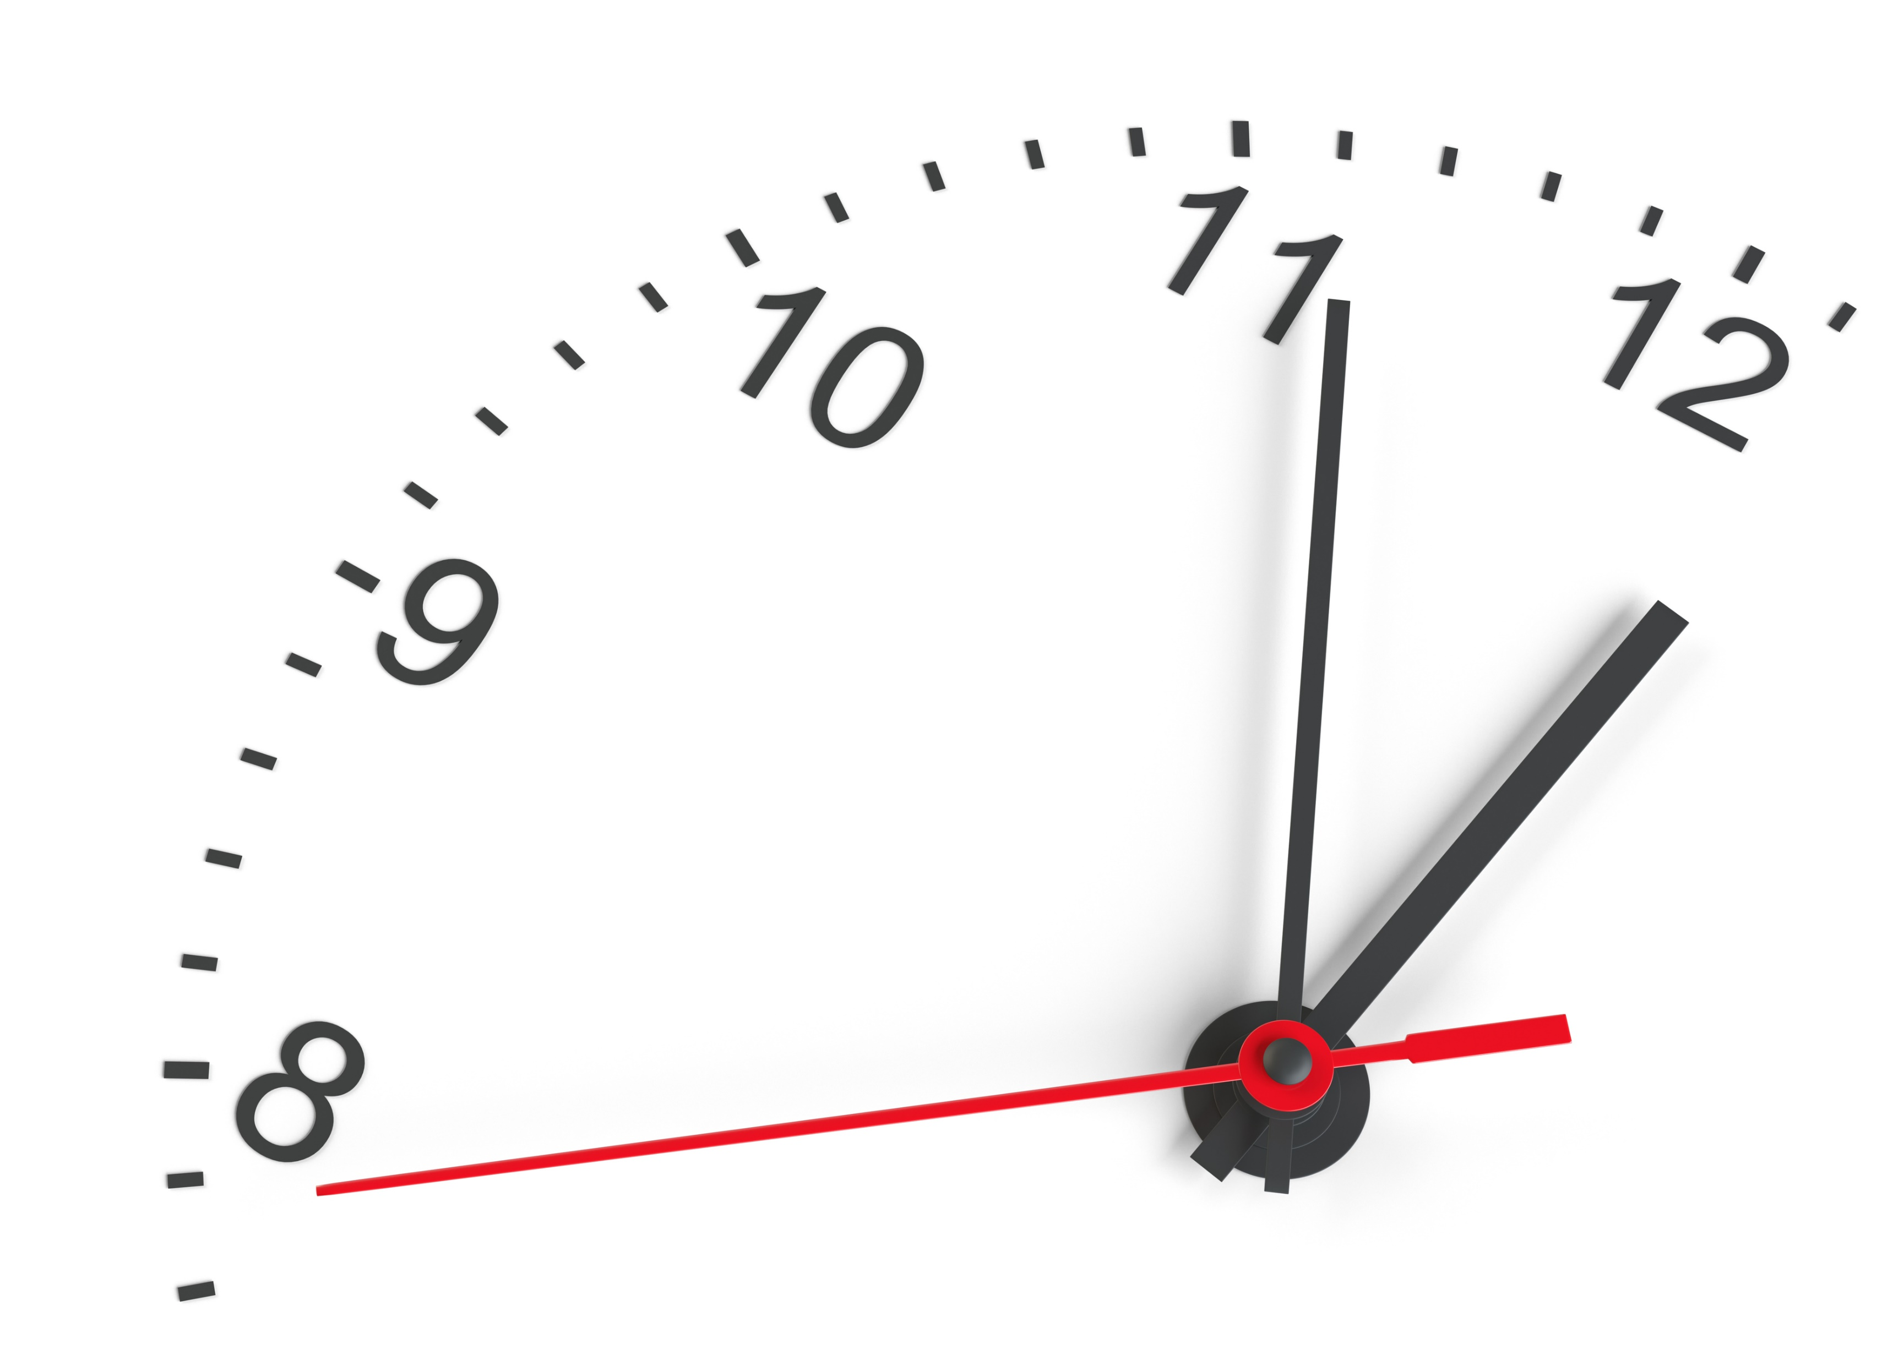
Estratégias
Estabelecer objetivos
Priorizar
Encontrar uma forma de se manter organizado
Aprender a dizer "Não"
Usar o seu tempo de espera
Concentrar-se em uma coisa de cada vez
Comemorar o sucesso

Slide 7
Exemplo de Tempo ao quadrado - Atividades Diárias
Dormir | Dormir | Dormir | Dormir
Dormir | Dormir | Dormir | Café/ Café da manhã
 |  |  | Preparar-se para o trabalho/escola
TV/Videogames | Mídia social | Exercício/Hobbies | Tarefas
Dirigir | Jantar | Família/ Amigos

Slide 8
Exemplo de Tempo ao quadrado - Tempo que não está trabalhando no trabalho/escola
Intervalos | Conversas pessoais
E-mails/mensagens pessoais
 | Almoço

Slide 9
Exemplo de Tempo ao quadrado - Atividades rotineiras e tempo que não está trabalhando
Dormir | Dormir | Dormir | Dormir
Dormir | Dormir | Dormir | Café/ Café da manhã
 |  |  | Preparar-se para o trabalho/escola
TV/Videogames | Mídia social | Exercício/Hobbies | Tarefas
Dirigir | Jantar | Família/ Amigos | Intervalos
 |  |  | E-mails/textos pessoais
Conversas pessoais
Almoço
Quadrados vazios representam tempo produtivo.

Slide 10
Objetivos da sessão
Descrever a importância do Gerenciamento do Tempo
Reconhecer os obstáculos comuns
Identificar estratégias

